Slide 1
Untersuchung des Einflusses von Ausreißern auf die Prognosegenauigkeit von Feinstaubkonzentrationen
Bachelorarbeit, Davin Ahn

Slide 2
1. Einleitung 2. Methoden 3. Ergebnisse & Diskussion 4. Fazit & Ausblick
Agenda

Slide 3
1. Einleitung
Notes:
Was man durch die Arbeit erwartet und die Grundlagen

Slide 4
Einleitung
Zweck dieser Arbeit
Die Zunahme des Umweltmonitoring-Bedarfs
Häufige Verursachung der Ausreißer beim Messen der Umweltstoffe durch Kostengünstige Sensoren
Die Wichtigkeit der Zeitreihendaten
Notes:
Leute interessiert sich für Umweltthemen
Nicht nur in Industrieländern, sondern auch in Entwicklungsländern kann die Feinstaubkonzentration mit kostengünstigen Sensoren vorhergesagt und aufbereitet werden. Aber daraus kommt die Ausreißer häufig
Wichtiger als Fotos, Videos und Texte, für die die meiste Leute sich interessiert (Aber warum wichtiger?)

Slide 5
Einleitung
Die Arbeit antwortet
den Einfluss von Ausreißern
die Entwicklung vertieftes Verständnisses für verschiedene Algorithmen
den Beitrag zur Empfehlung in einer konkreten Forschungssituation
Notes:
1. den Einfluss von Ausreißern auf die Prognosegenauigkeit von Feinstaubkonzentrationen
2. ein vertieftes Verständnis für die verschiedenen Algorithmen zur Ausreißererkennung zu entwickeln, wie z. B. deren Stärken und Schwächen zu identifizieren.
3. Darüber hinaus kann eine gründliche Analyse der vorhandenen Algorithmen dazu beitragen, in einer konkreten Forschungssituation eine Empfehlung für den besten Algorithmus abzugeben.

Slide 6
Einleitung
Zeitreihendaten
Muster
Trend
Saisonalität
Zyklus
zufällige Schwankung
Merkmale
Nach Zeit sortiert
Miteinander korreliert
Notes:
Da Zeitreihendaten zeitabhängig sind, gibt es ein zeitliches Muster. Traditionell werden Zeitreihendaten in Trend, Saisonalität, Zyklus und zufällige Schwankung kategorisiert.
Der Unterschied zwischen Saisonalität und Zyklus ist …
Zeitreihendaten unterscheiden sich von allgemeinen Daten dadurch, dass sie in chronologischer Reihenfolge angeordnet sind und eine Korrelation zu den vorhergehenden Daten aufweisen.

Slide 7
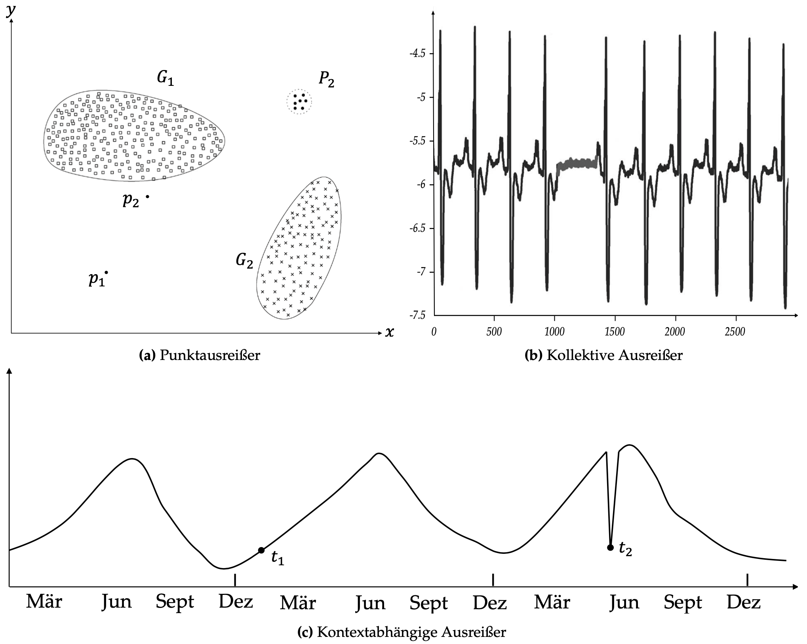
Einleitung
Anomalien
Punktausreißer
Kollektive Ausreißer
Kontextabhängige Ausreißer
Notes:
Die drei Typen der Ausreißer sind …
Da es in der vorliegenden Arbeit um Feinstaubdaten geht, konzentriert sie sich auf Zeitreihendaten, und die Ausreißererkennung in Zeitreihendaten entspricht dem kontextabhängigen Ausreißer. Wie der Graph in Abbildung c zeigt, ist die Zeitabhängigkeit der wichtigste Faktor für Zeitreihendaten. Dies liegt daran, dass sie zusätzliche Informationen enthalten kann, die sich für eine Verbesserung der Ausreißererkennung verwenden lassen.

Slide 8
2. Methoden
Notes:
Worauf wir uns konzentrieren
Die Methoden
Der Unterschied

Slide 9
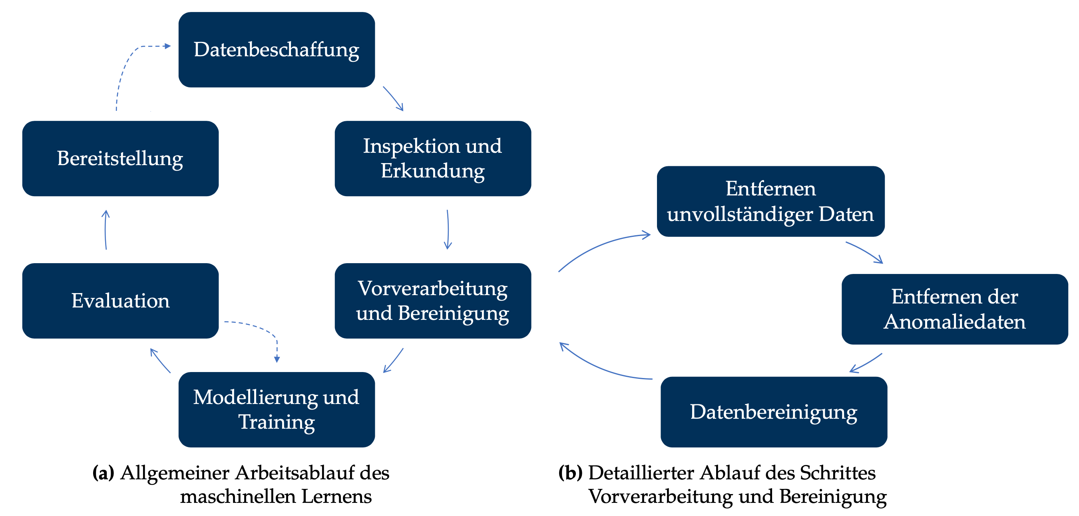
Methoden
Modellierung der Feinstaubkonzentration
Notes:
Die allgemeine Arbeitsablauf ist …
Wir konzentrieren uns aber auf …

Slide 10
Methoden
Verwandte Algorithmen
Algorithmen für Ausreißererkennung
Statistik-basiert
Cluster-basiert
Dichte-basiert
Interquartile Range
z-Scoer Filter
K-Means Clustering
Local Outlier Factor
Isolation Forest
Konzept dieser Algorithmen
Konzept dieser Algorithmen
Konzept dieser Algorithmen
[Joachim Hammer, Mike Stonebraker, Oguzhan Topsakal : THALIA: Test Harness for the Assessment of Legacy Information Integration Approaches, technical report, 2004]
Notes:
In dieser vorliegenden Arbeit werden die fünf Algorithmen verwendet.
Die Konzept der statistik…
Die Konzept der cluster…
Die Konzept der dichte…

Slide 11
Methoden
Verwandte Arbeiten
verwandte Algorithmen | [SJLD15] | [AO22] | [JYK20] | [MKPT20] | [WD16] | [HZZ+13] | [LIPJ21] | [DF13] | Diese Arbeit
Statistik-basiert | ✗ | ✗ | ✓ | ✓ | ✗ | ✗ | ✗ | ✗ | ✓
Cluster(Distanz)-basiert | ✓ | ✓ | ✗ | ✗ | ✓ | ✗ | ✓ | ✗ | ✓
Dichte-basiert | ✗ | ✗ | ✗ | ✗ | ✗ | ✓ | ✗ | ✓ | ✓
Notes:
Paper A verwendet statistik…
Paper B verwendet cluster…
Paper C verwendet dichte…
In dieser Arbeit verwende ich…

Slide 12
3. Ergebnisse & Diskussion
Notes:
Mit welchen Datensätzen
Mit welcher Evaluationsmetrik
Und Ergebnisse

Slide 13
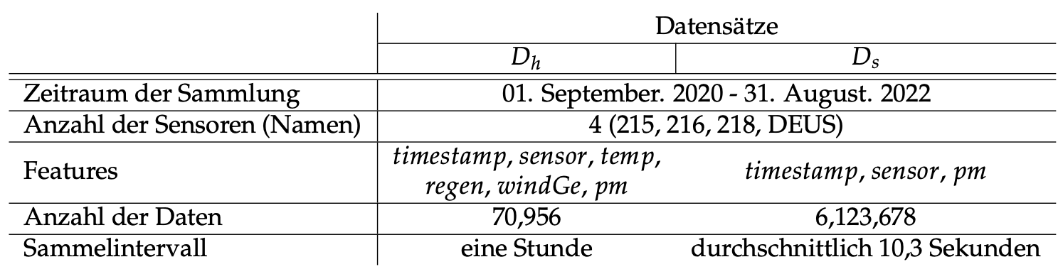
Ergebnisse & Diskussion
Datensätze
DEUS-Projekt
Allgemeine Information
Korrelation
Notes:
Die Datensätze sind aus DEUS-Projekt

Slide 14
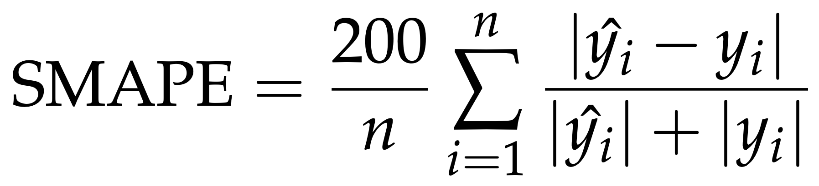
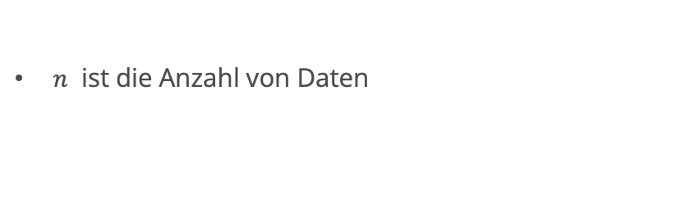
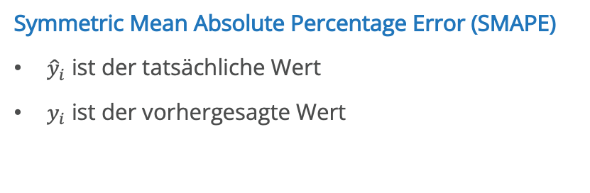
Ergebnisse & Diskussion
Symmetric Mean Absolute Percentage Error (SMAPE)
${\hat{y}}_{i}$ ist der tatsächliche Wert
$y_{i}$ ist der vorhergesagte Wert
$n$ ist die Anzahl von Daten
Notes:
nur Vorteil

Slide 15
Ergebnisse & Diskussion
Entwicklungsumgebung
 | Verwandte Umgebung
Jupyter Notebook | Google Colab
CPU | Intel(R) Xeon(R)
RAM | 12 GB
Python Version | 3.8.16
Notes:
Entwicklungsumgebung…

Slide 16
Ergebnisse & Diskussion
Evaluation mit der Metrik SMAPE
Alle Algorithmen außerhalb LOF Algorithmus haben positive Ergebnisse resultiert.
ungefiltert
Algorithmus | SMAPE_Validierung(%)
 | Sensoren |  |  |  | Statistik
 | 215 | 216 | 218 | DEUS | AVG | Diff.
- | 55.15 | 56.76 | 57.02 | 54.98 | 55.98 | 0.00
gefiltert
Algorithmus | SMAPE_Validierung(%)
 | Sensoren |  |  |  | Statistik
 | 215 | 216 | 218 | DEUS | AVG | Diff.
iForest | 53.25 | 53.81 | 54.60 | 52.58 | 53.56 | -2.42
IQR | 53.36 | 54.54 | 54.21 | 53.13 | 53.81 | -2.17
z-score | 53.13 | 54.50 | 54.81 | 54.45 | 54.22 | -1.76
k-means | 54.51 | 56.97 | 56.37 | 55.36 | 55.80 | -0.18
LOF | 55.15 | 56.84 | 57.05 | 55.12 | 56.04 | +0.06
Notes:
Das Ziel dieser Arbeit ist…
Deshalb haben wir mit der fünf Algorithmen…
Die Ergebnisse zeigen …

Slide 17
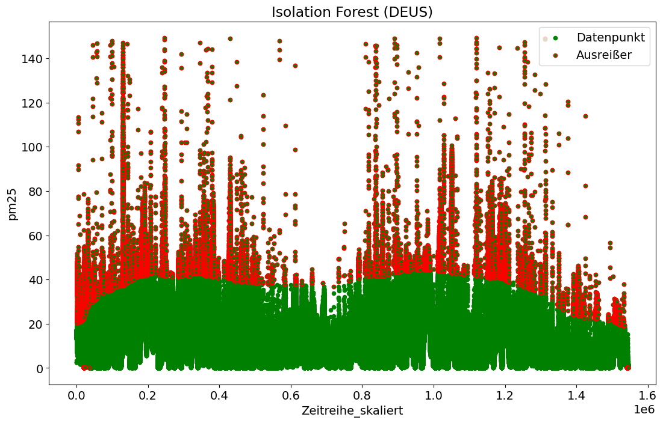
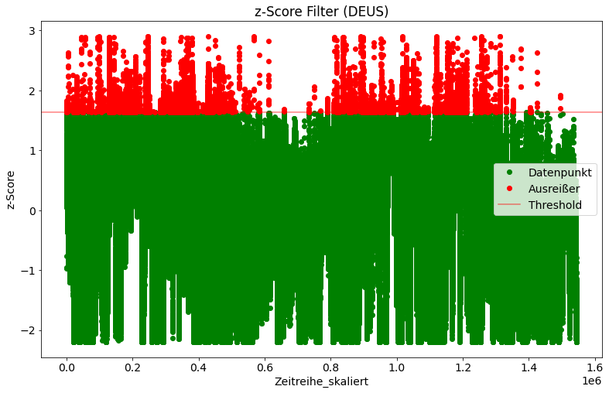
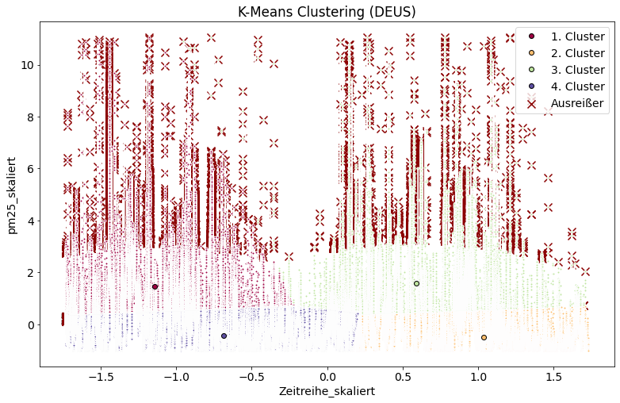
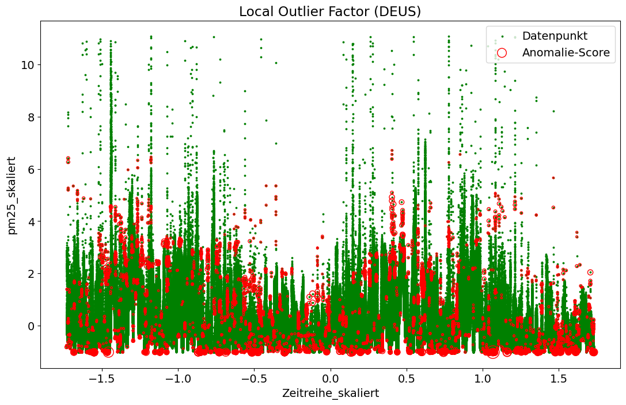
Ergebnisse & Diskussion
Evaluation mit der Visualisierung
Notes:
Mit der Visualisierung kann man intuitiv die Ergebnisse…

Slide 18
4. Fazit & Ausblick

Slide 19
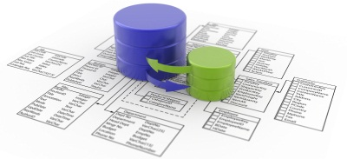
Fazit & Ausblick
Fazit
Die erfolgreiche Ausreißerentfernung beeinflusst die Leistung des Lernmodells.
Es wird erwartet, die Ergebnisse in dieser Arbeit in selbem Bereich beizutragen.
Einschränkungen dieser Arbeit
Die Korrelation zwischen pm und anderen Variablen
Auf der besseren Entwicklungsumgebung
Ausblick
den optimalen Wert für die Hyperparameter einzusetzen
erweiterte Algorithmen zu verwenden

Slide 20
Vielen Dank für Ihre Aufmerksamkeit!

